Slide 1





Java 8 应用分享
默认方法
函数式接口
lambda
方法引用
流
收集器
分享促进交流

Slide 2

默认方法

Slide 3
默认方法
函数式接口
lambda
方法引用
流
收集器
使用
在interface中添加方法的默认实现
关键字: default
示例：
@FunctionalInterface
public interface Consumer<T> {
void accept(T t);
default Consumer<T> andThen(Consumer<? super T> after) {
Objects.requireNonNull(after);
return (T t) -> { accept(t); after.accept(t); };
}
}

Slide 4
函数式接口

Slide 5
默认方法
函数式接口
lambda
方法引用
流
收集器
使用
特征
示例 1：
public interface Comparable<T> {
public int compareTo(T o);
}
两个特征点：
示例 2：
@FunctionalInterface
public interface Consumer<T> {
void accept(T t);
default Consumer<T> andThen(Consumer<? super T> after) {
Objects.requireNonNull(after);
return (T t) -> { accept(t); after.accept(t); };
}
}
只有一个方法申明
@FunctionalInterface

Slide 6
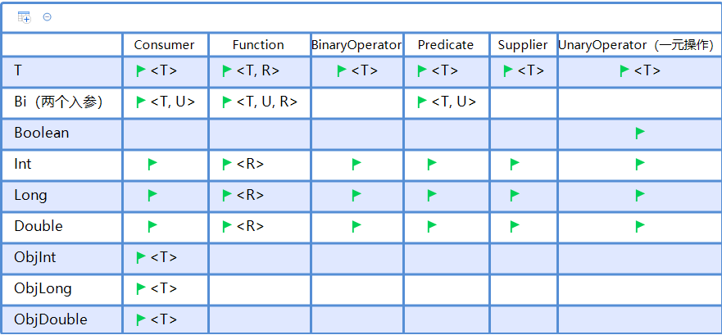
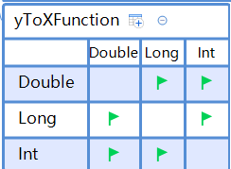
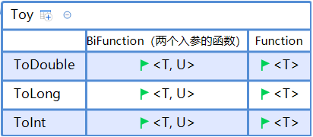
默认方法
函数式接口
lambda
方法引用
流
收集器
使用
java.util.function包解析
分类：
1. 标准
2. yToXFunciton
3. toYFunciton

Slide 7
lambda

Slide 8
默认方法
函数式接口
lambda
方法引用
流
收集器
使用
2种语法
语法 1 ：(入参) -> 表达式（表达式的结果会作为返回值）
语法 2：(入参) -> {方法体}
public interface BaseInterface1 {
void doSomething();
}
BaseInterface1 b1 = () -> System.out.println("1".toString());
BaseInterface2 b2 = () -> 1;
BaseInterface3 b3 = (a,b) -> a+b;
b1.doSomething();
System.out.println(b2.doSomething());
System.out.println(b3.doSomething(1,2));
BaseInterface1 c1 = () -> {System.out.println("1".toString());};
BaseInterface2 c2 = () -> {return 1;};
BaseInterface3 c3 = (a,b) -> {return a+b;};
c1.doSomething();
System.out.println(c2.doSomething());
System.out.println(c3.doSomething(1,2));

Slide 9
默认方法
函数式接口
lambda
方法引用
流
收集器
使用
和匿名类的关系
例子：
Function<Integer,Integer> f = a -> a;
等价匿名类：
Function<Integer,Integer> f = new Function<Integer, Integer>() {
@Override
public Integer apply(Integer a) {
return a;
}
};
总结：lambda表达式创建对象等价于使用函数式接口的匿名类创建对象

Slide 10
方法引用

Slide 11
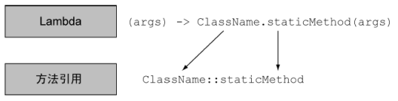
默认方法
函数式接口
lambda
方法引用
流
收集器
使用
指向静态方法的引用
格式：
类名::静态方法名
示例：
Function<String, Integer> function = Integer::parseInt;
图解：

Slide 12
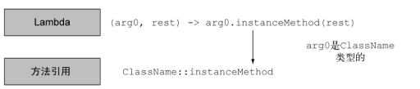
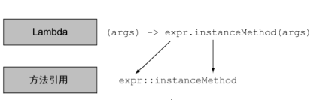
默认方法
函数式接口
lambda
方法引用
流
收集器
使用
指向实例方法的引用
指向任意实例
格式：
类名::静态方法名
示例：
Function<Integer, String> function1 = Object::toString;
图解：
指向现有对象
格式：
对象实例名::实例方法名
示例：
Supplier<String> supplier = apple::getPrice
图解：

Slide 13
流

Slide 14
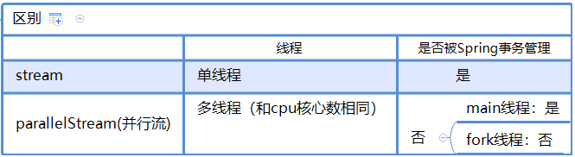
默认方法
函数式接口
lambda
方法引用
流
收集器
使用
流
串行流：
Collection#default Stream<E> stream()
并行流：
Collection#default Stream<E> parallelStream()
区别：
分享促进交流

Slide 15
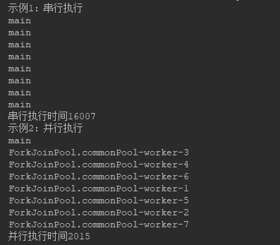
默认方法
函数式接口
lambda
方法引用
流
收集器
使用
执行效果
分享促进交流

Slide 16
收集器

Slide 17
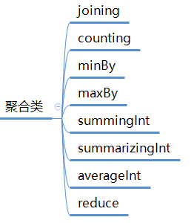
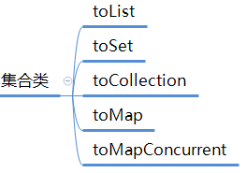
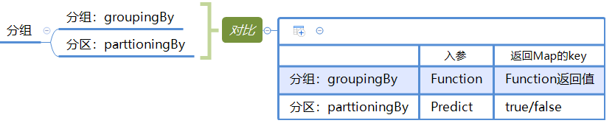
默认方法
函数式接口
lambda
方法引用
流
收集器
使用
Collectors

Slide 18
应用

Slide 19
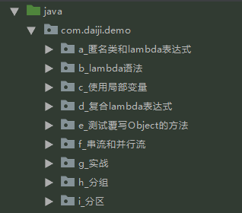
默认方法
函数式接口
lambda
方法引用
流
收集器
使用
撸代码
分享促进交流

